Slide 1
İlişkisel ve İlişkisel Olmayan (NoSQL) Veri Tabanı Sistemleri Mimari Performansının Yönetim Bilişim Sistemleri Kapsamında İncelenmesi

Slide 2
GİRİŞ (INTRODUCTION)
Veri, bilgiye dönüştürülerek hızlı erişim sağlama, çeşitli alanlarda önemli bir faktör haline gelmiştir. Kurumsal rehberlerden büyük işletmelerin bilgilerini saklamaya kadar, veri depolama ihtiyacı çeşitli alanlarda ortaya çıkmaktadır. Veri miktarı ve karmaşıklığına bağlı olarak, farklı modelleme, depolama ve sorgulama teknikleri geliştirilmiştir. Bu kapsamda, ilişkisel olmayan veri tabanı yönetim sistemleri de kullanılmaktadır. eBay ve Amazon gibi lider şirketler, performans ve esneklikleri nedeniyle ilişkisel olmayan veri tabanı yönetim sistemlerini tercih etmektedir.

Slide 3
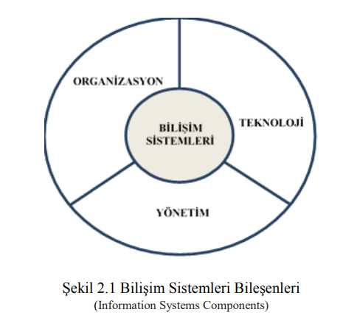
. BİLİŞİM SİSTEMLERİ VE YÖNETİMİ (INFORMATION SYSTEMS AND MANAGEMENT)
Bilişim sistemi; karar verme süreci boyunca bilgiyi toplamak, düzenlemek, işlemek ve saklamaktır. Bilgiyi üretmek için girdi, işlem ve çıktı gereklidir. Girdi, veriyi toplamaktır. İşlem, veriyi anlamlılandırır. Çıktı, işlenmiş bilgiyi kullanıcılara aktarır. Bilişim sistemlerini etkin bir şekilde kullanmak için organizasyon, yönetim ve teknolojiye hâkim olmak gerekmektedir.

Slide 4
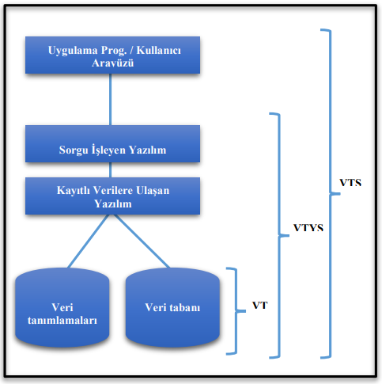
VERİ TABANI VE VERİ TABANI YÖNETİM SİSTEMLERİ (DATABASE AND DATABASE MANAGEMENT SYSTEM)
Veri tabanı, kullanım amacına uygun düzenlenmiş veriler topluluğudur. Veri tabanı yönetim sistemleri , verilere aynı anda birden çok bağlantı sağlayabilir.

Slide 5
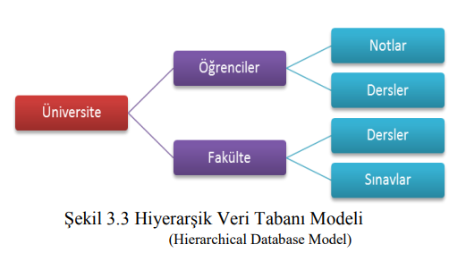
Veri tabanı modellerini sekiz kategoriye ayırabiliriz. Düz model veya tablo modeli: İki boyutlu veri grubundan oluşur. Böyle bir veri tabanında her satırda bir kullanıcının şifre bilgileri, sütunlarda ise aynı tip veriler yer alır. Düz veri modeli tek tablodan oluşan bir model olarak düşünülebilir
Hiyerarşik Veri Modeli: İlk olarak 1960’lı yıllarda ortaya çıkmış ve adını veriyi depolama yönteminden almıştır.
hiyerarşik veri modeli

Slide 6
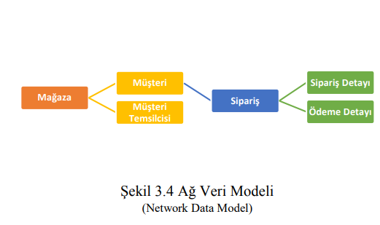
Ağ veri modeli: Bu model 1970'li yıların başında geliştirilmiştir. Hiyerarşik veri modelinin geliştirilmiş halidir. Hızlıca kabul görmesinin nedeni bir verinin başka verilerle ilişkili olmasıdır. Ağ modelinin hiyerarşik modelden farkı, uç düğüm pozisyonundaki verinin iç düğüme işaret edebilmesidir. bu sayede ağ modelinde bire çok ilişkiler yanında, çoka çok ilişkiler de modellenebilir. Bu veri tekrarını azaltır

Slide 7
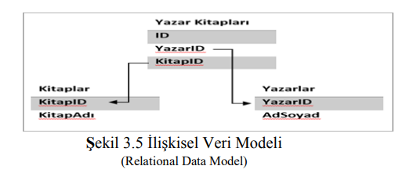
ilişkisel veri modeli:1970'li yıların başında geliştirilmiştir. Codd’un 1970’de yazmış olduğu “A Relational Model of Data for Large Shared Data Banks” makalesi ile ilişkisel veri yapılarında büyük bir ilerleme kaydedilmiştir . Dolayısıyla, ilişkisel bir veri tabanı, çeşitli ilişki örneklerinden oluşur.

Slide 8
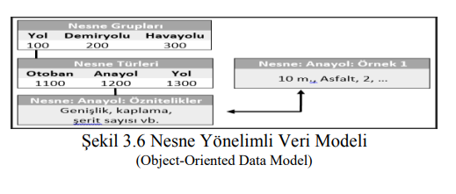
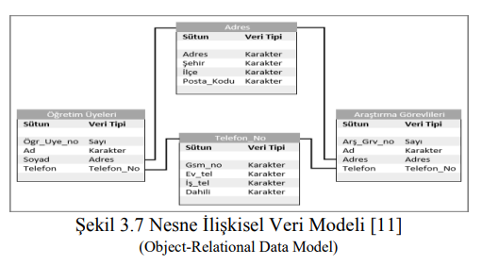
Nesne Yönelimli Veri Modeli: Daha sonraları ortaya çıkmış ve başarısını kanıtlamıştır.
Nesne İlişkisel Veri Modeli: Nesne ilişkisel veri tabanı, ilişkisel işlevselliğin üzerine nesne yönelimli özellikler içerir. İlişkisel veri tabanları içinde nesne yönelimli özellikler içeren ilk veri tabanı Oracle8’dir.

Slide 9
Çoklu Ortam Veri Modeli: Çoklu ortam veri tabanları nesne ilişkisel veri tabanları ile büyük benzerdir. Bununla birlikte, film, müzik, metin ve video gibi büyük nesneleri işlemek ve aynı zamanda işleme sırasındaki adımları kullanıcıya göstermemek için farklı özellikler taşır.Çoklu ortam veri tabanı uygulaması, imge görüntüleme, görüntülü eğitim, üç boyutlu tıbbi görüntü kayıtları depolanması konularında özellikle tıp bilgi sistemlerinde kullanılmaktadır
Dağıtık Veri Modeli: Dağıtık veri tabanları, iki ya da daha fazla bilgisayarda depolanan ve bir ağ üzerinde dağıtılan bilgiler için kullanılan veri tabanı grubudur. Böyle bir sistemde, birden fazla veri tabanına erişilmesine rağmen, kullanıcı tek veri tabanıyla çalışıyormuş gibi işlem yapar

Slide 10
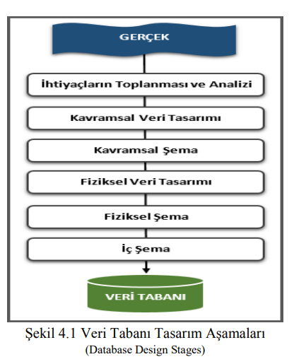
. VERİ TABANI TASARIMI (DATABASE DESIGN)
Veritabanı gereksinimleri, veri grupları, tipleri ve depolama yapıları için bir şema kullanılır. Kavramsal şema, kullanıcılar için anlaşılabilir ve bağımsızdır. Geleneksel tasarımda, kavramsal tasarım ardından bir veritabanı yönetim sistemi seçilir. Bugünün sistemleri genellikle mantıksal veri modellerini kullanır ve fiziksel tasarımda performans için veri organize edilir.

Slide 11
İLİŞKİSEL VE İLİŞKİSEL OLMAYAN VERİ TABANI SİSTEMLERİ
tabanı denilen büyük dosyalardan oluşur.
ACID; klasik ilişkisel veri tabanı sistemlerinde sağlanan temel özellikler aşağıda sunulmuştur :
-Bölünmezlik (Atomicity)
-Tutarlılık (Consistency)
-İzolasyon (Isolation)
-Dayanıklılık (Durability)

Slide 12
İlişkisel olmayan (NoSQL) veri tabanı
NoSQL, ilişkisel veri tabanı sistemlerine alternatif bir çözüm olarak ortaya çıkmıştır. İlişkisel olamayan veri tabanları yatay olarak ölçeklendirilen bir veri depolama sistemidir . Günlük 7 TB’lık işlem hacmine sahip Twitter ve 10 TB’lık Facebook gibi, çok büyük verilerin depolanması ve yazılmasında ilişkisel veri tabanlarının eksik kaldığı yerlerde, yatay ölçekleme yapan dağıtık NoSQL çözümleri geliştirilmiştir.İlişkisel veri tabanı kullanıcılarının NoSQL veri tabanına geçmek istemelerinin nedenleri şekil 5.1’de yüzde olarak gösterilmiştir.

Slide 13
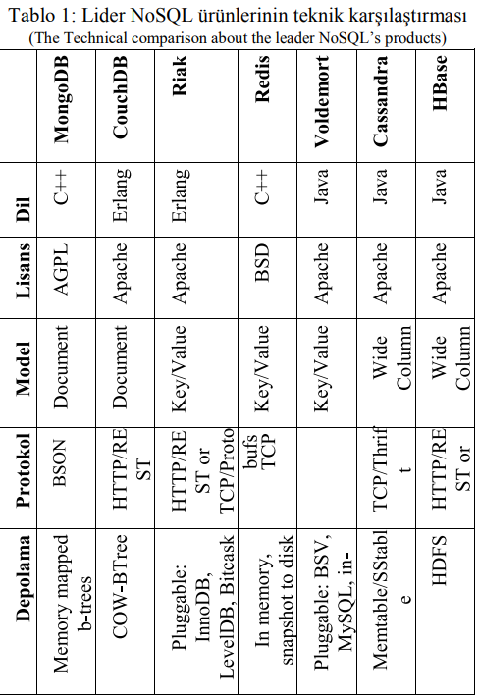
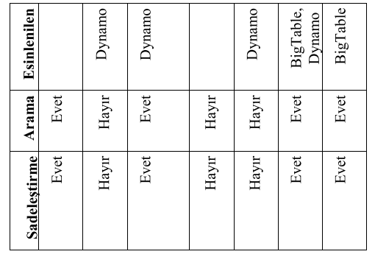

Slide 14
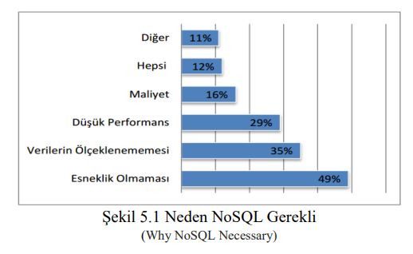
Neden NoSQL Gerekli
Amazon bu gereksinimi “DynamoDB”,Google ise “Big Table” ismini verdiği NoSQL veri tabanı sistemi ile çözmektedir. İlişkisel veri tabanlarının kullandığı ACID işlemselliğine karşın NoSQL “BASE” kısaltması ile ifade edilir.
- Kolay Ulaşılabilirlik (Basically Available)
- Esnek Durum (Soft state)
- Eninde sonunda Tutarlı (Eventually consistent):

Slide 15
VERİTABANI MİMARİLERİNİN PERFORMANS KARŞILAŞTIRMASI
Veri tabanı mimarilerinde oldukça çok çeşit vardır. Bu çalışmada MySQL ve ilişkisel olmayan (NoSQL) veri tabanı olarak ilişkisel veri tabanı sistemlerine alternatif olarak ortaya çıkan, yatay ölçeklendirilen bir veri depolama sistemi olan MongoDB veri tabanı sistemi kullanılmıştır.
Yapılan çalışmada; MySQL ve MongoDB veri tabanı sistemlerinin performans ve yatay ölçeklenebilirlik incelemesi için aşağıdaki işlemlerin uygulanması ve sonuçlarının ortaya çıkarılması hedeflenmiştir.

Slide 16
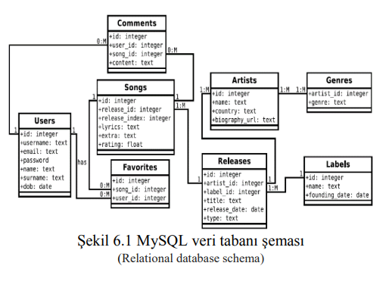
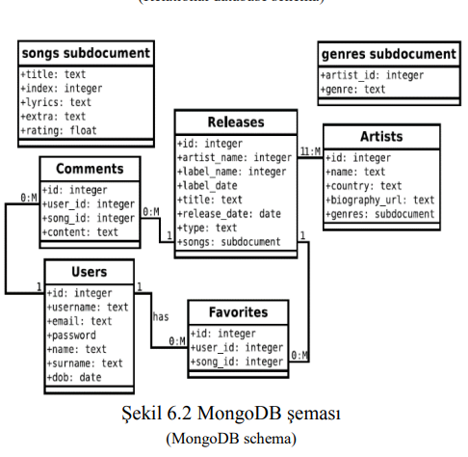

Slide 17
Veri Tabanı Sorguları: Bu çalışmada üç farklı veri tabanı sorgusu kullanılmıştır. İkinci sorgu için daha karmaşık “INNER JOIN” deyimi içeren bir sorgu hazırlanmıştır. Üçüncü sorgu için ise “SELECT” ile birlikte iç içe “JOIN”, “INNER JOIN” ve “WHERE” deyimi içeren karmaşık sorgu hazırlanmıştır.
-Sorgu 1: Basit
-Sorgu 2: Karmaşık
-Sorgu 3: Detaylı ve karmaşık
Ölçümler: zaman kavramı ön planda tutulması hedeflenmiştir.
Ölçüm Metrikleri: performansı ölçmek için ortak bir metrik gereklidir.
Analiz ve sonuçlar:veri tabanlarının farklı sorgu türlerine göre nasıl yanıt verdiği hem okuma hem yazma ile analiz edilen sorguların toplam sayısı ve sonuçları şekillerle gösterilmiştir.
Veri tabanlarının detaylı olarak karşılaştırılabilmesi için çok çeşitli durumlar yaratılmak istenmiştir. Yapılan sorgular veri tabanı sorgularında yer alan sorgu koşullarına göre, ölçümler ise ölçüm metriklerinde tanımlanan formüllere göre hesaplanarak yapılmaktadır.

Slide 18
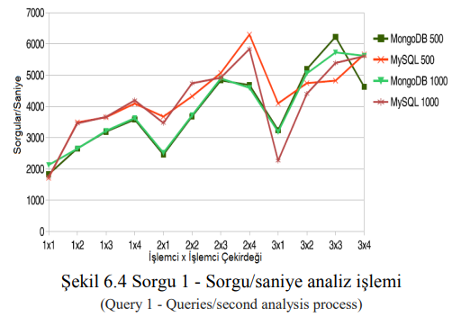
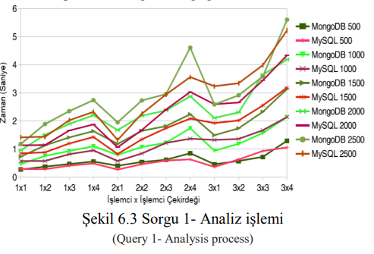
Ayrıca, sorgular/saniye ölçüm metrik grafiği ile de şekil 6.4’de görüldüğü üzere ayrıntılı ortalama süre sonuçları elde edilmiştir.
-Şekil 6.3’de MySQL ve MongoDB veri tabanlarına sorgu 1 ile karşılaştırma testi uygulanmıştır. Yapılan analizde; MongoDB, sorgu sayısı farkı arttıkça performans kötülüğü görülmüştür. MySQL veri tabanının, özellikle 3 işlemci sayısı ile 1 işlemci çekirdeği sayısına göre incelendiğinde daha kötü performans gösterdiği görülmektedir.

Slide 19
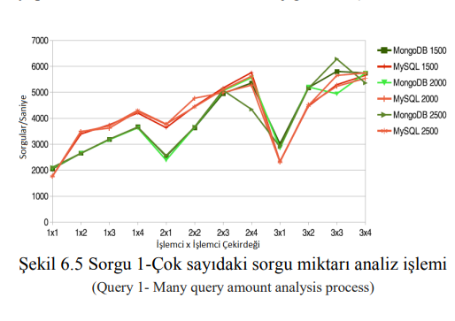
şekil 6.5’te MySQL ve MongoDB arasındaki performans farkları, sorgu sayılarının artmasıyla net bir şekilde ortaya çıkıyor. Ancak, 2 veya 3 işlemci çekirdeği yapılandırması gibi durumlarda, yüksek işlemci ve işlemci çekirdeği sayılarında sorgu/saniye grafiğinde belirgin bir düşüş gözlemleniyor. Bu durumda, MongoDB'un bu yapılandırmalarda daha avantajlı olduğunu söyleyebiliriz.

Slide 20
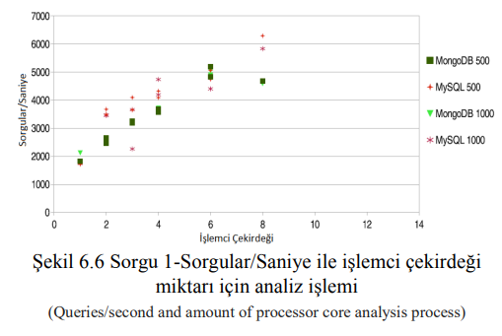
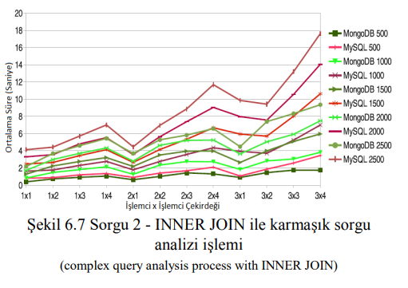
Şekil 6.6’da işlemci çekirdeği miktarı ile saniye başına yapılan sorgu sayıları arasındaki ilişki analizi gösterilmektedir. MySQL için biraz daha iyi olan performans 4 işlemci çekirdeğine kadar neredeyse aynıdır.
Şekil 6.7’de MySQL ve MongoDB veri tabanlarına ikinci sorgu kodu ile karşılaştırma testi uygulanmıştır. Yapılan analizde; MySQL veri tabanı sisteminin MongoDB’ye göre sorgu sayısı farkı arttıkça daha belirgin bir performans kötülüğü göstermiştir.

Slide 21
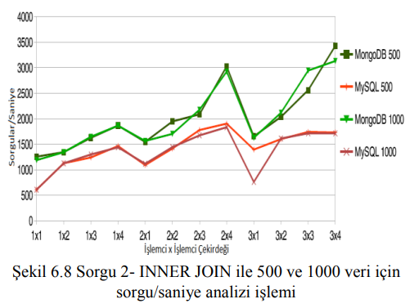
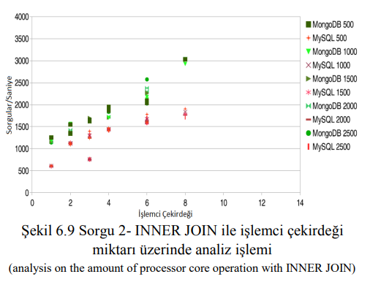
Şekil 6.8’de MySQL ve MongoDBveri tabanlarına ikinci sorgu kodu ile karşılaştırma testi uygulanmıştır. Yapılan analizde; MongoDB veri tabanı sisteminin, dahaaz bir sürede daha çok sorgu yürütmesinin mümkün olduğu, sorgu sayısı değiştikçe performansın hale gelerek başına %40 oranında daha iyi performans sergilediği gözlemlenmiştir.
Şekil 6.9, işlemci çekirdeği miktarı ile saniye başına yapılan sorgu sayıları arasındaki ilişkiyi gösteriyor. MySQL, veri kayıt miktarı ve sorgu sayısı arttıkça önce bir düşüş yaşarken, sonrasında küçük performans artışları gösteriyor. Öte yandan, MongoDB, MySQL'e kıyasla yüksek performans sergiliyor ve aynı veri kayıt setlerinde bile MongoDB'nin avantajı belirgin şekilde görülüyor.

Slide 22
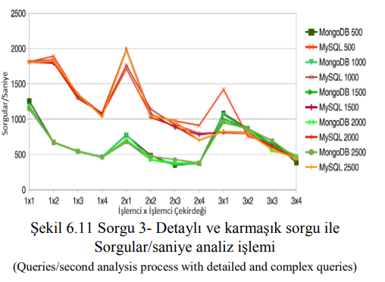
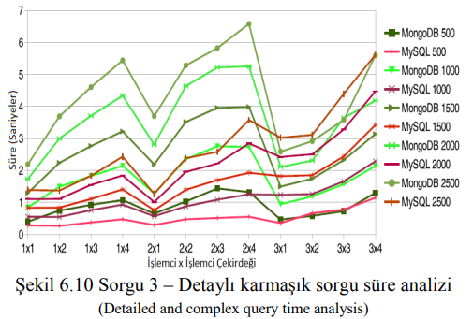
Şekil 6.10'da, iç içe geçmiş "SELECT" ve "WHERE" işlemlerini içeren üçüncü sorgunun performans değerleri gösterilmiştir. MySQL, MongoDB'ye kıyasla veri kayıt sayısı arttıkça daha iyi bir performans sergilemiştir. Ancak, işlemci ve işlemci çekirdeği değişiklikleri performans farklarını belirginleştirmiştir. İşlemci ve işlemci çekirdeği sayıları 3x1, 3x2, 3x3 ve 3x4 olduğunda ise iki veri tabanı neredeyse aynı performansı göstermiştir.
Şekil 6.11'de, üçüncü sorgunun MySQL ve MongoDB veri tabanlarına uygulanan karşılaştırma testi sonuçları daha açık bir şekilde görülmektedir. MySQL, 2x4 işlemci ve işlemci çekirdeği yapılandırmasında en iyi performansı sergilerken, 2x1 ve 3x1 yapılandırmalarında her iki veri tabanı için performans sorunları ortaya çıkmaktadır.

Slide 23
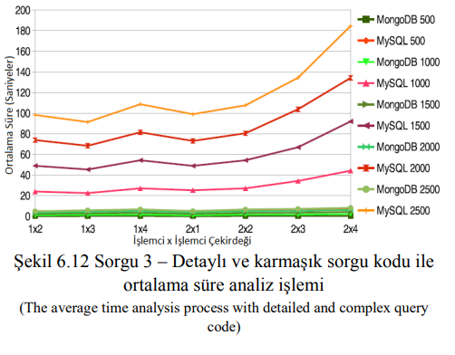
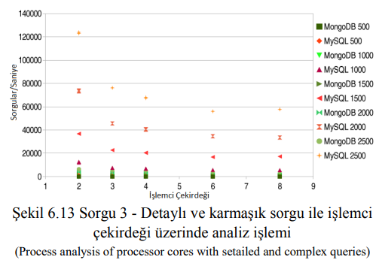
Şekil 6.12'de üçüncü sorgunun süre ölçümleri gösterilmektedir. Analizler, MySQL'in veri kayıt sayısı arttıkça performansının düştüğünü, MongoDB'nin ise istikrarlı bir performans sergilediğini göstermektedir.
Zamanlama ölçeği büyütülerek veri tabanları sistemleri arasındaki performans farkının Şekil 6.14’de daha anlaşılabilir hale geldiği görülmektedir. MongoDB tüm veri kayıt setlerinde oldukça iyi bir performans gösterdiği görülmüştür.

Slide 24
SONUÇ VE DEĞERLENDİRME (RESULT AND EVALUATION)
Son olarak MySQL ve MongoDB veri tabanlarına veri ekleme “INSERT” ve silme “DELETE” işlemleri uygulanmıştır. Silme sorguları da önemli bir faktör olarak görülmektedir. Şekil 6.15’de her iki veri tabanı sisteminin INSERT ve DELETE işlemlerine ait performans grafiği gösterilmektedir. Yapılan analizde; her iki veri tabanının komut sayılarına göre işlem süreleri doğrusaldır. MongoDB’nin veri ekleme işlemi MySQL’e göre çok iyi bir performansa sahiptir. Veri silme işleminde ise MongoDB’nin MySQL ile benzer bir performansa sahip olduğu fakat veri silme komut sayılarının artışı ile MySQL veri tabanı sisteminin silme işleminde iyi bir performans sergilediği gözlemlenmiştir.
dağıtık mimari ile oluşturulmuş veri tabanları ile ilişkisel veri tabanları karşılaştırılmış ve incelenmiştir. Bu çalışmada, yönetim bilişim sistemleri kapsamında veri tabanlarının modellemesi, en uygun performans ölçümleri, sürecin uygun hale getirilmesi ve en uygun veri tabanı seçiminde kullanıcılara yardımcı olması hedeflenmiştir. Hazırlanan bu makalede ilişkisel ve ilişkisel olmayan veri tabanı yönetim sistemlerinin performans karşılaştırmasının yapılması ve hangi teknolojinin hangi durumlarda uygun olduğunun araştırılması amaçlanmıştır.

Slide 25
Çalışma hızı önemli bir faktör olarak kullanıcı tercihlerinde ön plana çıkmaktadır. Bu bağlamda, MongoDB ve MySQL'in performanslarını eşit koşullarda değerlendirmek adına yapılan analizlerde, NoSQL odaklı bir veritabanının büyük veri çiftleriyle ve basit şemalarla daha hızlı ve karmaşık sorguları işleyebildiği gözlemlenmiştir. İkinci sorgu tipi testlerinde MongoDB, farklı yapılandırmalarda en iyi performansı sergilerken, detaylı sorgularda alt belge koleksiyonu kullanımı avantaj sağlamıştır. Büyük veri tabanı boyutundan kaynaklanan maliyetleri hesaplarken NoSQL veritabanlarının dikkate alınması önemlidir. Basit arama sorgularında MySQL iyi performans gösterirken, MongoDB eklemeler sırasında belirgin bir avantaj sağlamıştır. Çalışmada, birden fazla işlemci üzerinde performans testleri yapılarak farklı sorgu tipleri incelenmiştir. Veritabanları arasındaki performans farklılıkları, sorgu karmaşıklığına göre değişkenlik göstermiştir. Elde edilen sonuçlar, işletmelere uygun veritabanı yönetim sistemini seçmelerine yardımcı olabilir. Sonuç olarak, her iki veritabanının da avantajları ve dezavantajları bulunmaktadır, bu nedenle seçim sürecinde dikkatli bir değerlendirme gerekmektedir.

Slide 26
ÖZET OLARAK;
Bu makale, ilişkisel ve ilişkisel olmayan (NoSQL) veri tabanı sistemlerinin mimari performanslarının yönetim bilişim sistemleri kapsamında incelenmesini amaçlamaktadır. Veri tabanlarının modellemesi, niteliklerinin belirlenmesi, performans ölçümleri, sürecin uygun hale getirilmesi ve en uygun veri tabanı seçiminde kullanıcılara rehberlik etmek hedeflenmektedir. İlişkisel veri tabanı sistemleri ile ilişkisel olmayan (NoSQL) sistemlerin performans karşılaştırması yapılmış ve farklı faktörlerin her bir veri tabanını nasıl etkilediği araştırılmıştır. Bu çalışmada, veri tabanı mimarilerinin performans karşılaştırılması için MySQL ve MongoDB veri tabanı sistemleri kullanılmıştır. Yapılan testlerde, farklı yapılandırmalar ve sorgu tipleri kullanılarak veri tabanlarının performansları incelenmiştir. Sonuç olarak, ilişkisel veri tabanı sistemlerinin kullanıldığı uygulamaların ilişkisel olmayan (NoSQL) sistemlere taşınmasının ilk etapta zor olabileceği, ancak hız, geliştirme zamanı ve ölçeklenebilirlik gibi özellikleri ile ilişkisel olmayan (NoSQL) veri tabanlarının performans açısından daha etkin sonuçlar alınmasını sağlayabileceği belirtilmiştir.

